Slide 1
Klasifikace a rozpoznávání
Úvod do problematiky

Slide 2
Zpracovaní Řeči
Web-based LID
  http://speech.fit.vutbr.cz/lid-demo/
Web-based Lecture Browser
  https://www.superlectures.com/odyssey2016/
  https://www.superlectures.com/barcampbrno2015/

Slide 3
Detekce obličeje a výrazu
detekce obličeje
  skenování obrazu AdaBoost klasifikátorem (klasifikace výřezů na obsahuje obličej/neobsahuje obličej)
  Parametrizace výřezu pomocí Haarových vlnek, o kterých bude řeč určitě v 12
Rozpoznávání výrazů
  pomocí podobných kasfikátorů, jako pro detekci 4 výrazy = 4 binár klasifikátory, každý rozhoduje mezi jedním výrazem a ostatními. Odezvy klasifikátorů jsou spojeny.
Detekce obličeje – druhé demo
  ukázka aplikace v dohledových systémech
  - na detekci by navazovalo například rozpoznávání osob podle obličeje (hledání vrahů, teroristů, a opozičních živlů)

Slide 4
Deep Learning
Variace na téma: Convoluční neuronová sítě
  Rozpoznávání postoje
    https://www.youtube.com/watch?v=pW6nZXeWlGM
  Změna identity obličeje:
    https://www.youtube.com/watch?v=Nuzmo0My7m4
  Realtime detekce objektů v obraze
    http://pjreddie.com/darknet/yolo/
    https://www.youtube.com/watch?v=VOC3huqHrss
  Přenesení uměleckého stylu mezi obrázky
    https://www.youtube.com/watch?v=Khuj4ASldmU

Slide 5
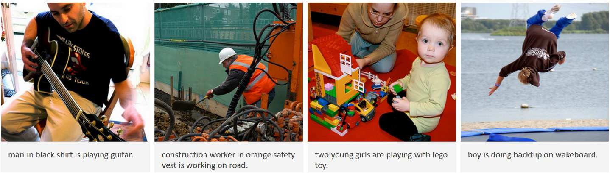
Popis obrázku z popisu
Convoluční a rekuretni neuronove sítě
Andrej Karpathy, Li Fei-Fei:
Deep Visual-Semantic Alignments for Generating Image Descriptions

Slide 6
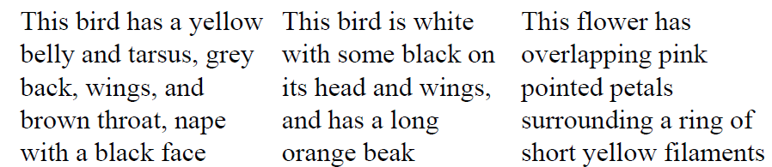
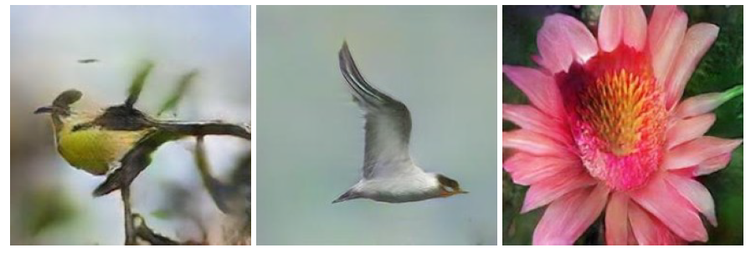
Generovaní obrázku z popisu
Generative Adversal Neural Networks
Han Zhang, Tao Xu, Hongsheng Li, Shaoting Zhang, Xiaolei Huang, Xiaogang Wang, Dimitris N. Metaxas:
StackGAN: Text to Photo-realistic Image Synthesis with Stacked Generative Adversarial Networks.

Slide 7
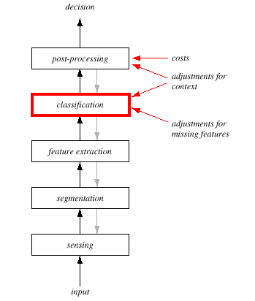
Jak takový klasifikátor pracuje?

Slide 8
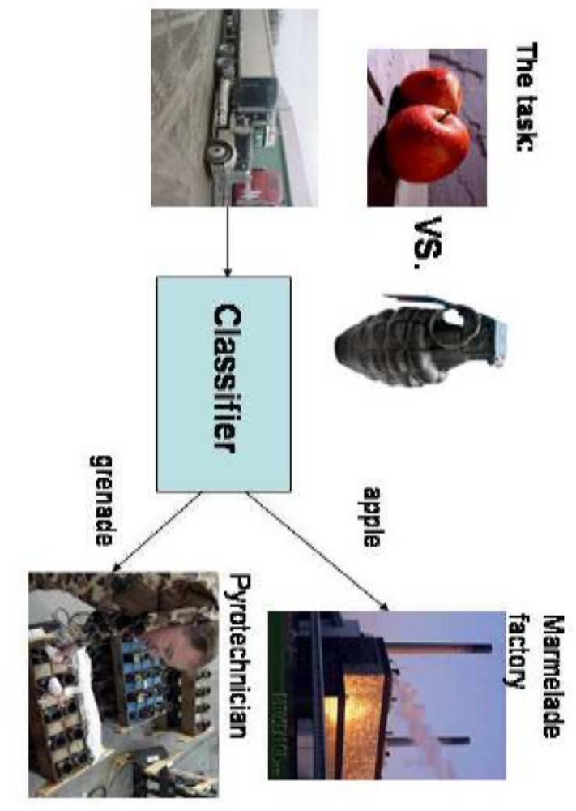

Slide 9
Snímání
Co se dá o rozpoznávaných předmětech zjistit?
  obraz, tlak, teplota, hmotnost, zvuk, pach ?
  jak tyto veličiny prakticky získat, jde to vůbec a kolik to bude stát ?
  jaké vlastnosti bude mít snímač a převod veličina→číslo ?
    šum
    linearita
    kalibrace
    stárnutí
    atd.

Slide 10
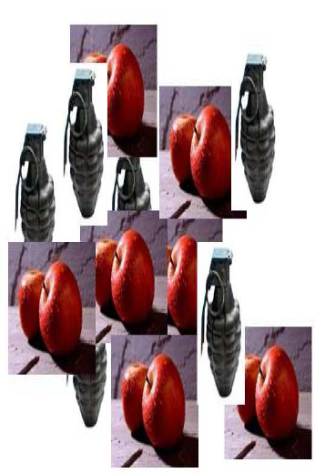
Segmentace a seskupování
Rozpoznávané vzorky by mely byt izolované a neměly by s překrývat…ale to často neplatí:

Slide 11
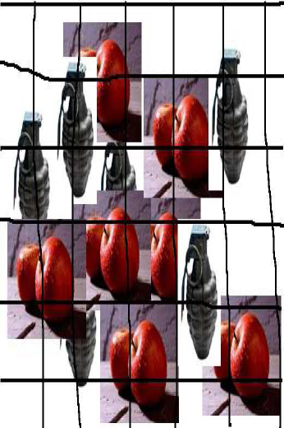
Segmentace a seskupování
Příklady:
  Při rozpoznávání řeči se signál rozdělí do krátkých úseků fixní délky, které jsou nejprve zpracovávaný samostatně a teprve později začne klasifikátor uvažovat tyto segmenty v kontextu segmentů okolních
  V předchozí demonstraci jsme viděli, že se v obraze nejprve detekuje obličej pomocí spousty jednoduchých klasifikátorů soustředících se na různé oblasti v obraze. Na detekovaný obličej byla poté aplikována detekce výrazu v obličeji

Slide 12
Extrakce příznaků
Příznaky musí umožnit rozlišovat mezi třídami → musí být diskriminativní.
Předzpracování vstupu do následujícího klasifikátoru
  Redukce dimenzí
  Invariance vůči:
    translace (mÍsto v obrázku, čas v řeči)
    rotace
    scale (velikost v obrázku, volume v řeči)
    occlusion (zakrytí objektu vs. Maskování šumem)
    projective distorition (úhel pohledu, optika)
    rate (rychlost v řeči - intra- a inter-speaker variabilita)
    deformace
    atd.
  Dekorelace…ale o tom ještě bude řeč v samostatné přednášce o příznacích.

Slide 13
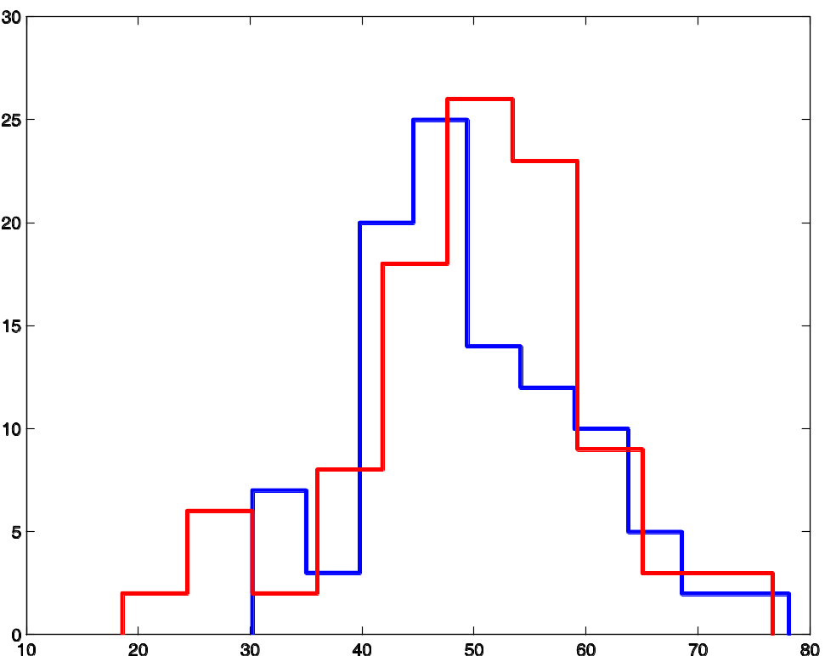
Extrakce příznaků
Bude průměr jablka / granátu dobrým příznakem?
→ Podíl červené barvy [%]
→ Četnost
→ Průměr [mm]

Slide 14
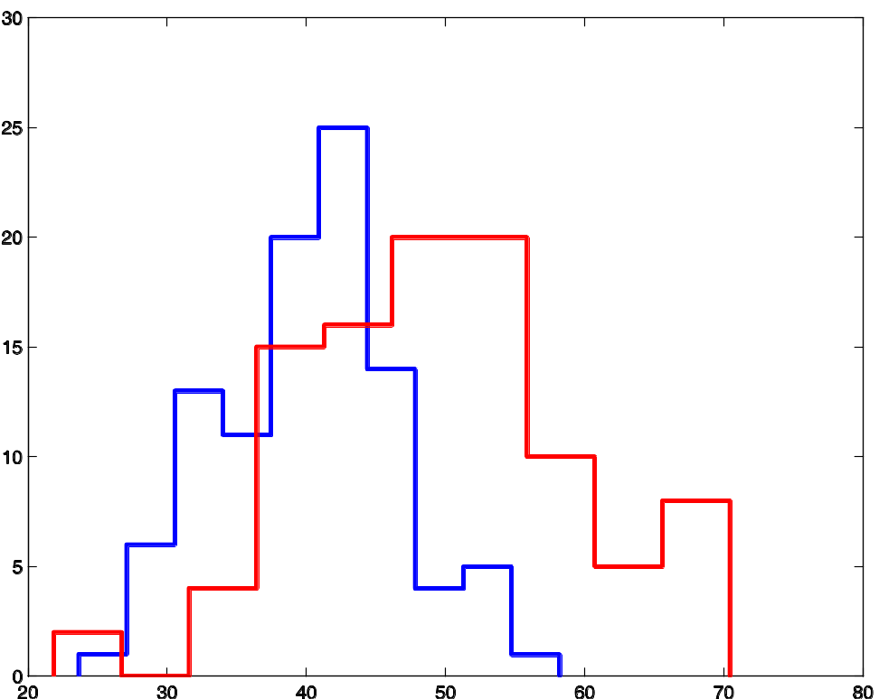
Extrakce příznaků
Nic moc, ale alespoň trochu lepší
Granáty
Jablka
→ Četnost [mm]
→ Podíl červené barvy [%]
Intuitivně už bychom mohli začít rozpoznávat, nastavením prahu tak aby bylo co nejvíce vzorů, které jsme zatím viděli rozpoznáno správně

Slide 15
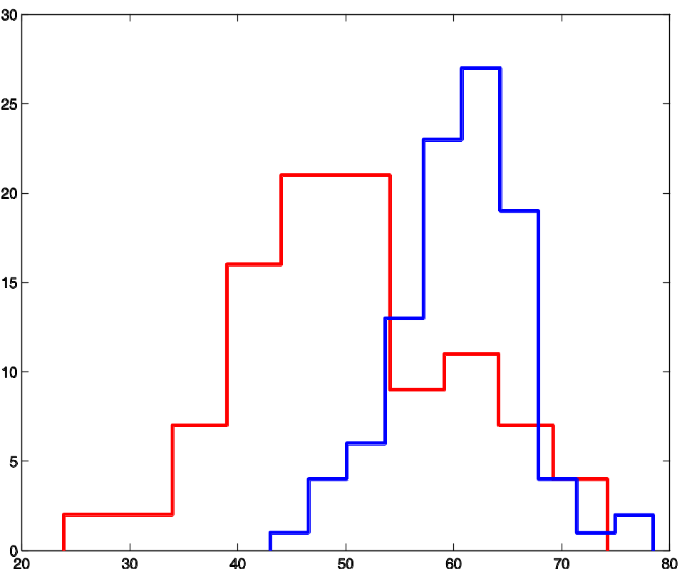
Extrakce příznaků
Když se tak díváme na histogramy příznaků, asi nás budou pro rozpoznávání zajímat jejich pravděpodobnostní rozložení …ale to už zase předbíháme.
Granáty
Jablka
→ Četnost
→ Váha [dkg]

Slide 16
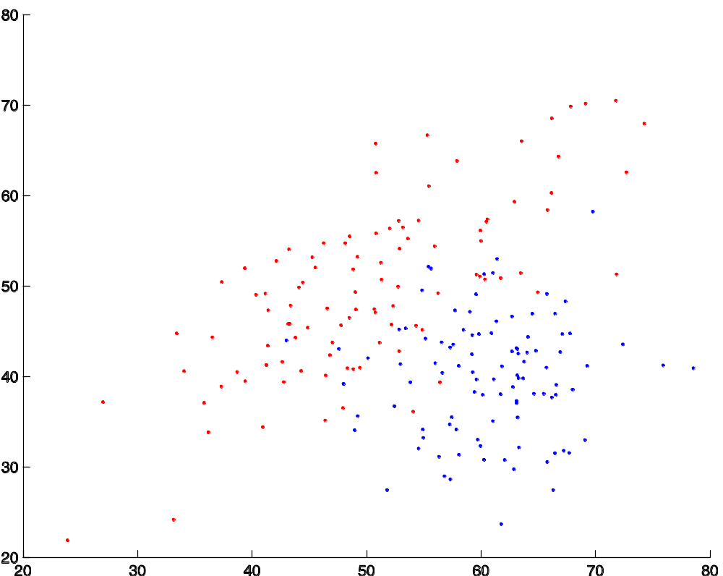
Vícerozměrné příznaky
Co když se podíváme na váhu a podíl červené barvy současně. Pro rozpoznávání to tady vypadá už docela nadějně. Tak hurá na to.
U jablek je váha korelovaná s červeností
Granáty
Jablka
→ Podíl červené barvy [%]
→ Váha [dkg]

Slide 18
Klasifikace
O co nám jde je najít vhodnou rozhodovací linii (decision boundary) přece oddělit vzorky jedné třídy od druhé.
…to se nám to krásně povedlo…ale možná to nebude to pravé

Slide 19
Generalizace
V našem přikladu byly data náhodně vygenerovány z gaussovského rozložení. Pokud si takových dat „nasbíráme“ víc, už s našim výsledkem nebudeme tak spokojeni. Systém negeneralizuje na nová data.

Slide 20
Lineární klasifikátor
Omezeni schopnosti detailně modelovat rozhodovací línii vedlo ke zlepšení generalizace. Oddělení tříd prostou přímkou nebo obecně hyper-rovinou teď vypadá o mnoho přijatelněji. O tom jak takovou rovinu určit bude samostatná přednáška.
Bohužel, rozpoznávání z takto vybraných příznaku nebude nikdy bez chyb, protože jejich rozložení se překrývají. Budeme tuto chybu chtít alespoň minimalizovat

Slide 21
Lineární klasifikátor
V příští přednášce si ukážeme, že pro tento případ, kdy mají jednotlivé třídy gaussovské rozložení, dosáhneme nejlepší úspěšnosti při oddělení tříd kvadratickou křivkou.

Slide 22
Klasifikátor založený na
K-nejbližších sousedech
“Neparametricky klasifikátor” → nemá žádné parametry, které by bylo potřeba trénovat či odhadovat.
Klasifikátor si pamatuje všechna “trénovací data“.
K nově klasifikovanému vzoru najde K nejbližších vzorů z trénovacích dat a vybere tu třídu, která je ve vybraných vzorech nejčastěji zastoupena.
→ Červenost
Granáty
Jablka
Můžu ale vůbec rovnávat váhu s červeností?
Prvně bude potřeba obě veličiny normalizovat – převézt do srovnatelného dinamického rozsahu
Bude klasifikován jako granát
→ Váha

Slide 23
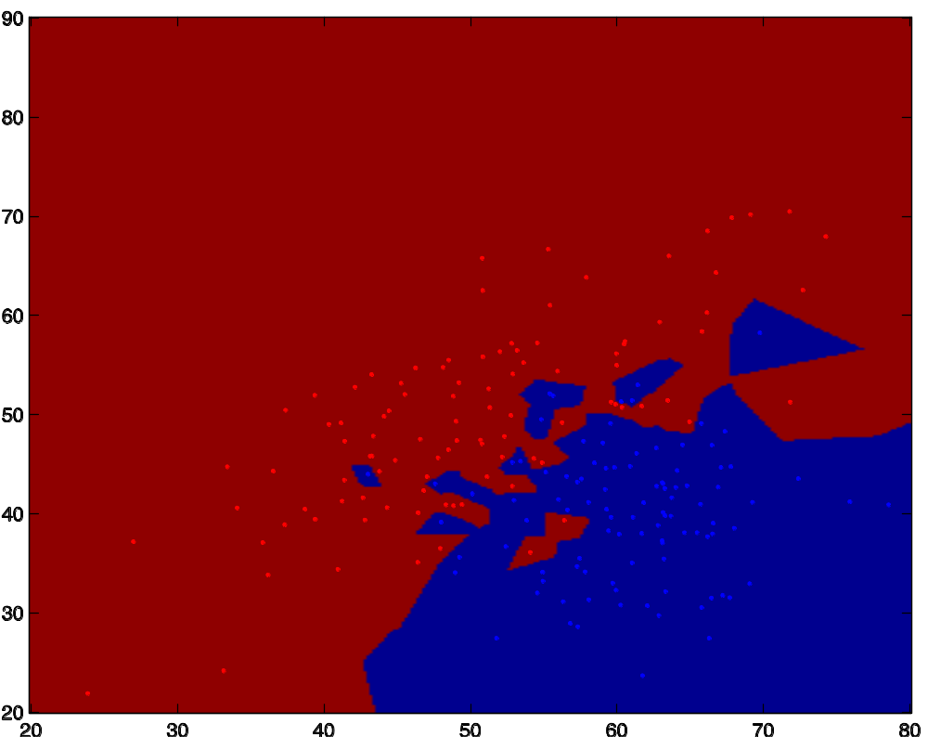
1-nejbližší soused
Opět problém z generalizací – podobná klikatá rozhodovací hranice.

Slide 24
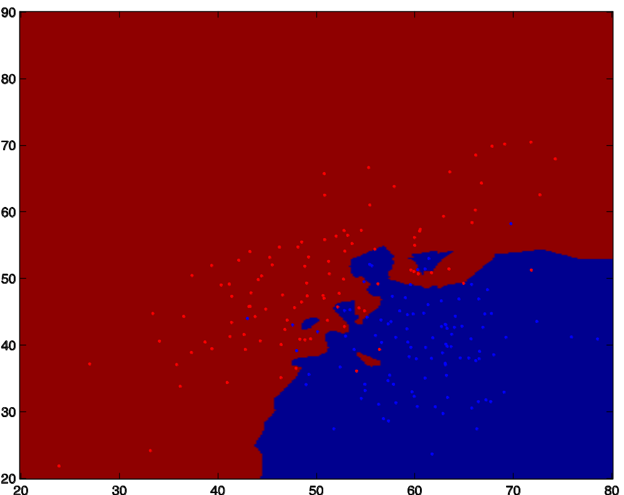
3-nejbližší sousedé
O něco lepší výsledek. Zvýšení „počtu sousedů“ vede k vyhlazení rozhodovací hranice, přestože jsme model nijak nezjednodušili. Zde by se dalo mluvit o obdobě regularizace (viz další přednášky)

Slide 25
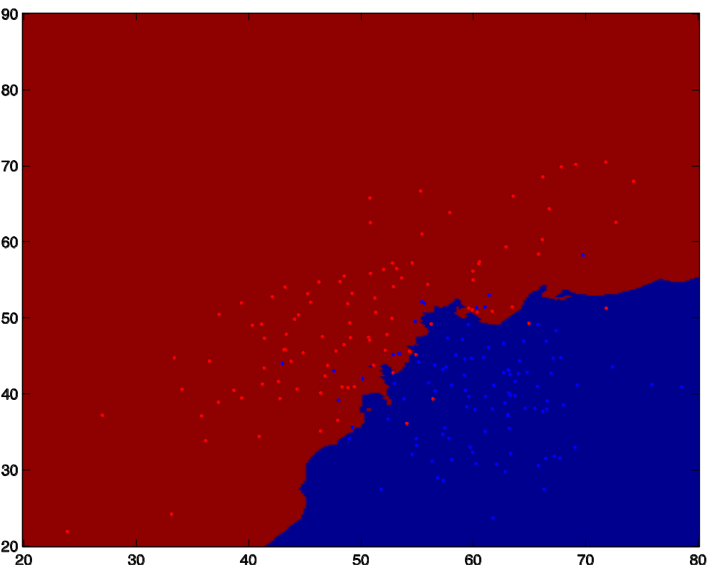
9-nejbližších sousedů
Rozhodovací linie už je dosti podobná optimální kvadratické křivce

Slide 26
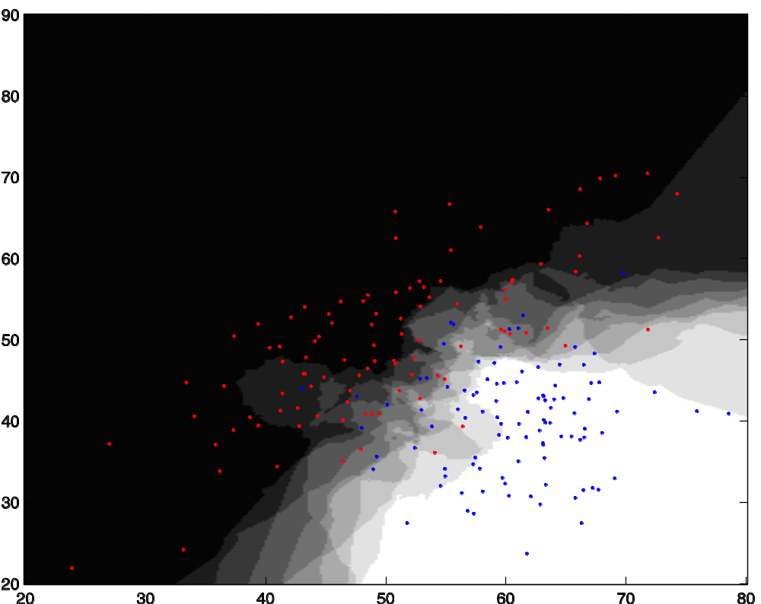
9-nejbližších sousedů měkké rozhodnutí
Místo tvrdého rozhodnutí můžeme použít poměr mezi počtem sousedů z různých tříd jako „měkké“ měřítko důvěry (confidence), že vzor patří do té či oné třídy (pro K=9 máme pouze 10 úrovní).

Slide 27
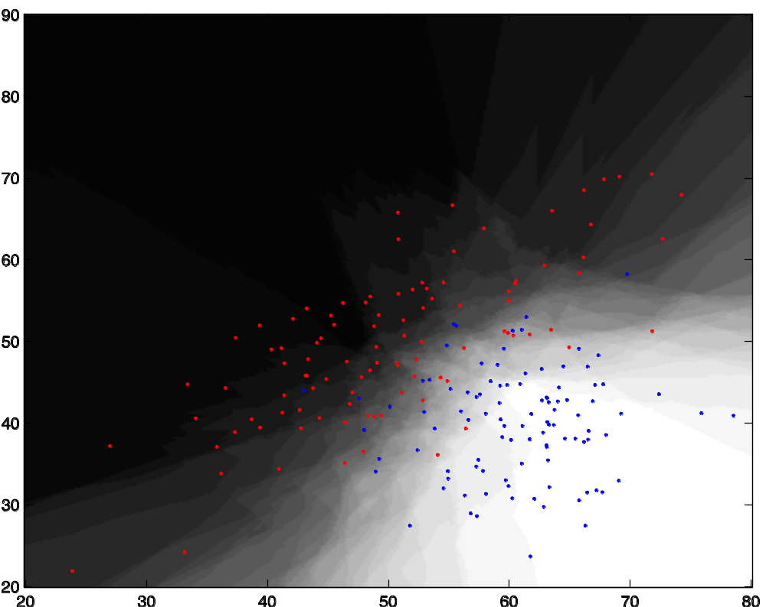
31-nejbližších sousedů měkké rozhodnutí

Slide 29
Post-processing
Závislé na konkrétním úkolu.
Využití dalších kontextových informací jiných než je samotný vzor
Pokud je výstupem klasifikátoru měkké rozhodnutí, post-processing se může přiklonit jedné variantě než té s nejlepším skóre:
  např. integrace apriorní pravděpodobnosti (viz další přednáška)
  Můžeme brát v úvahu ceny jednotlivých rozhodnutí. Co nás bolí víc? Poslat jablko pyrotechnikovi nebo granát do marmeládovny.
  Rozhodnutí pro konkrétní třídu pokud její skóre překročí jistý práh → Detekční úloha

Slide 30
Identifikace vs. detekce
Identifikace →vyber jednu z N možných tříd
V příchozích vzorech detekuj ty, které paří do třídy, kterou hledáme.
  Vzory, které detekovat nechceme nemusí patřit do omezeného tříd (např. v telefonních hovorech hledáme hlas konkrétního mluvčího mezi hlasy všech možný mluvčích)
  Detekci proveď na základě měkkého rozhodnuti – skóre – a nastaveného prahu.
  Detekční práh je možné měnit podle požadované aplikace:
    Práh nastavený nízko → Hodně detekcí ale také hodně planých poplachů
    Práh nastavený vysoko → opačný problém

Slide 31
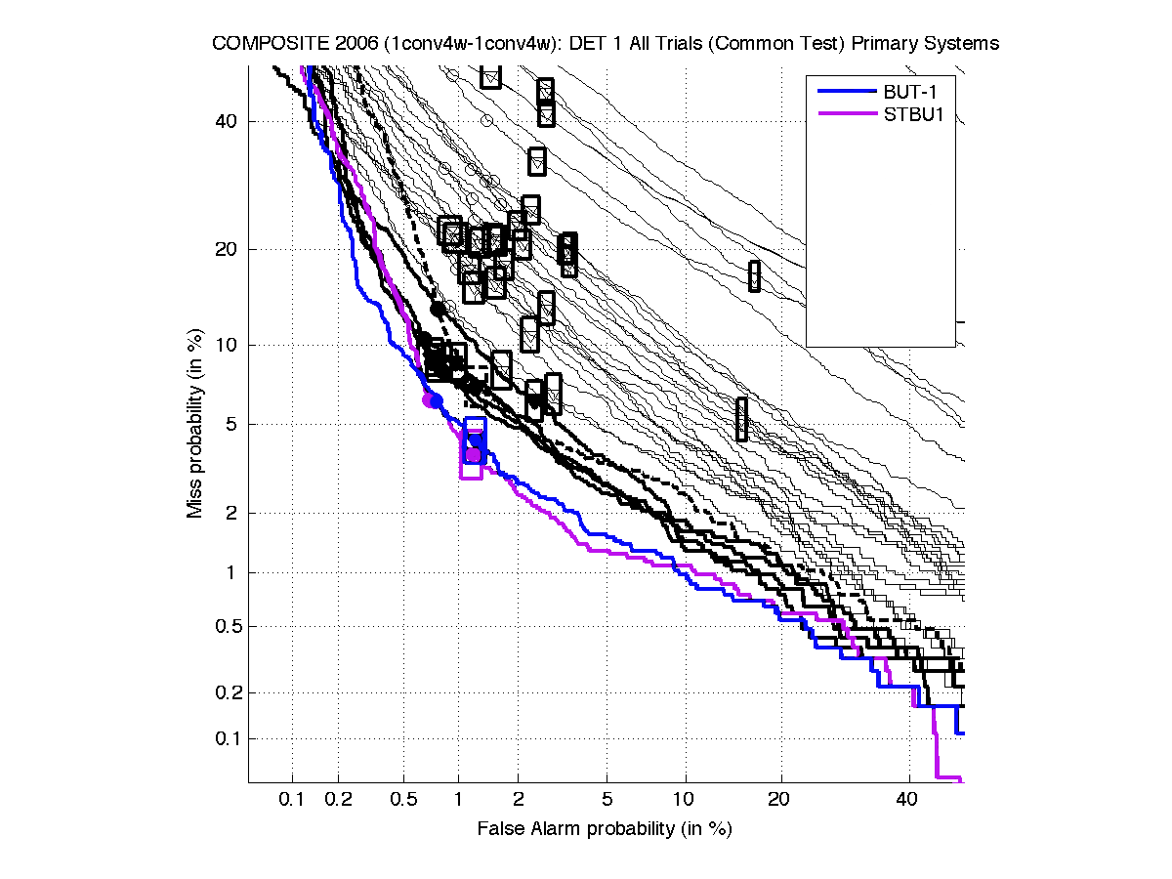
Detection tradeoff (DET) křivka

Slide 32
The Design Cycle
Data collection
Feature Choice
Model Choice
Training
Evaluation
Computational Complexity

Slide 33
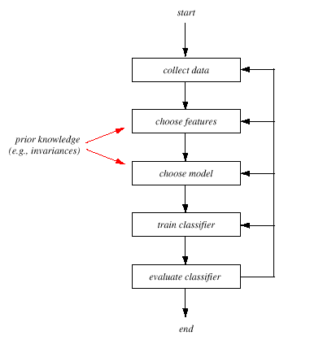

Slide 34
The Design Cycle
Data Collection
  How do we know when we have collected an adequately large and representative set of examples for training and testing the system?
Feature Choice
  Depends on the characteristics of the problem domain. Simple to extract, invariant to irrelevant transformation insensitive to noise.
Model Choice
  Unsatisfied with the performance of our fish classifier and want to jump to another class of model
Training
  Use data to determine the classifier. Many different procedures for training classifiers and choosing models
Evaluation
  Measure the error rate (or performance and switch from one set of features to another one

Slide 35
Learning and Adaptation
Supervised learning
  A teacher provides a category label or cost for each pattern in the training set
Unsupervised learning
  The system forms clusters or “natural groupings” of the input patterns
Reinforcement learning
  A teacher only say whether the classifier is correct or not on a training data.

Slide 36
k_nearest_neighbours in Matlab
function [output_class score]=k_nearest_neighbours(test_data, class1_examples, class2_examples, k)
euclidean_distances=dist([class1_examples class2_examples], test_data);
[v i]=sort(euclidean_distances);
score = sum(i(1:k,:) > size(class1_examples,1)) / k;
output_class = score > 0.5;

